Slide 1
Zklidňování dopravy na pozemních komunikacích
Autor bakalářské práce: Jaroslav Míka
Vedoucí bakalářské práce: Ing. Bc. Jiří Hanzl, Ph.D.
Oponent bakalářské práce: doc. Ing. Bibiána Buková, Ph.D.
České Budějovice, únor 2021

Slide 2
Motivace a důvody k řešení daného problému
Známé prostředí – bydliště
Vlastní zkušenost
Využitelnost v praxi

Slide 3
Cíl práce
Na základě statistik nehodovosti a dopravního průzkumu nejdříve analyzovat bezpečnost dopravy ve vybrané lokalitě.
Navrhnout opatření, která povedou k zvýšení bezpečnosti.

Slide 4
Řešená oblast

Slide 5
Použité metody
Sběr dat
Jednotná dopravní vektorová mapa (Dopravní nehody v ČR)
Dopravní průzkum

Slide 6
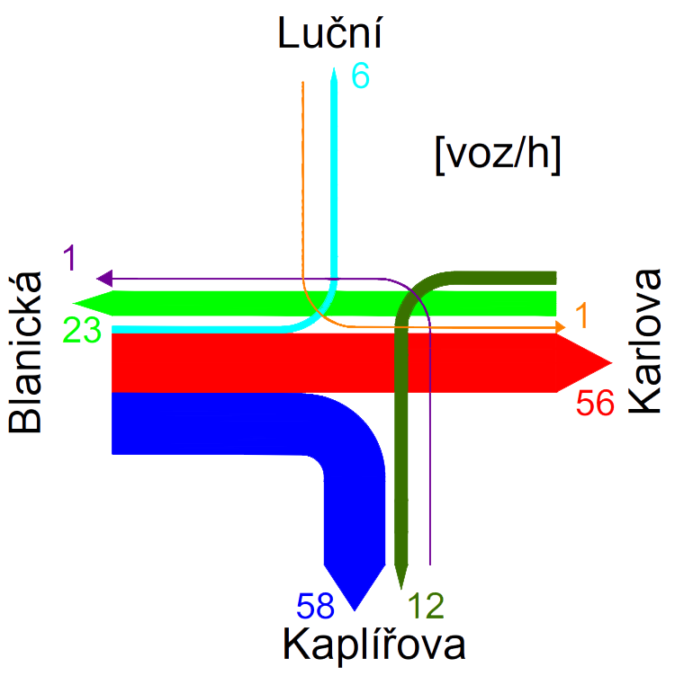
Dopravní průzkum
Kartogramy intenzity dopravy

Slide 7
Navržené opatření ul. Kaplířova
Změna organizace dopravy
Šikana
Parkovací místa

Slide 8
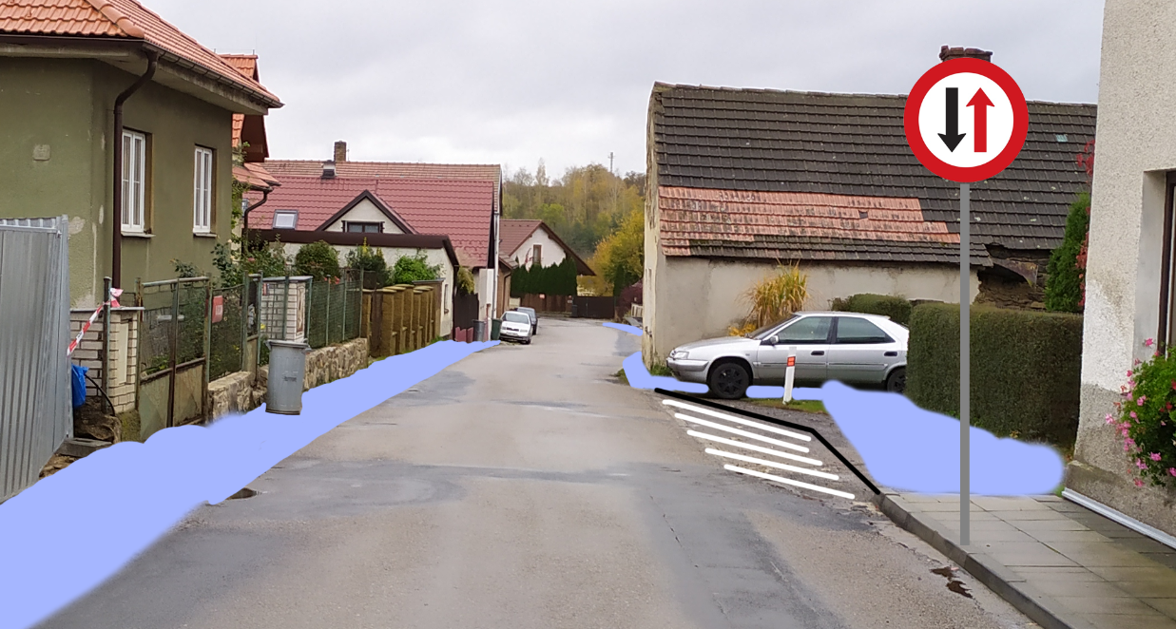
Navržená opatření ul. Karlova
Chodníky
Zúžené úseky

Slide 9
Ostatní opatření
Prodloužení vodorovného značení (V 12c) – ul. Blanická
Instalace dopravní zrcadla – ul. Karlova
Dopravní značení (B 33) – v části ul. Karlova

Slide 10
Doplňující otázky oponenta
1. Stanovte aspoň orientačné náklady Vaších návrhov.
2. Uvedte ďalšie nielen ”enviromentálne” možnosti zvýšenia bezpečnosti detí pri dochádzaní detí z a do školy v danej oblasti.

Slide 11
Děkuji za pozornost

